Slide 1
Els infants: informants clau
sobre el seu benestar
Ferran Casas
Catedràtic de psicologia social. Professor emèrit
Institut de Recerca sobre Qualitat de Vida
Universitat de Girona
ERIDIQV: htpp://www.udg.edu/eridiqv
LA INFERMERA ESCOLAR, UN ACTIU PER A LA SALUT DINS I FORA DE L’ESCOLA
Integrant la salut a l’escola
Barcelona, 12 d’Abril de 2018
www.isciweb.org

Slide 2
Què entenem per benestar?
La noció de qualitat de vida, i el benestar en ciències socials: El moviment dels indicadors socials dels anys 60.
QV = f(Em, Eps)
El benestar en l’àmbit de la salut.
Benestar i satisfacció amb la vida versus benestar com a assoliment d’objectius vitals i sentit de la vida (benestar hedònic i benestar eudemònic).
L'homeòstasi personal i cultural del benestar: L’optimisme vital.

Slide 3
Por què indicadors subjectius?
Estadística = Ratio status (raó d’estat) = Dades per a la presa de decisions indicadors socials.
La dècada dels 60 i 70 del passat segle, els investigadors de la qualitat de vida van començar a recollir dades subjectives de poblacions adultes, perquè eren útils per a comprendre dinàmiques socials i per a prendre decisions informades.
Un interès semblant ha aparegut en la canxa internacional no fa més de 10 anys en relació a les dades subjectives proporcionades per infants i adolescents.
Com a investigadors científics hem de reconèixer que encara no sabem gaire cosa de les percepcions, avaluacions i aspiracions de la població infantil de la nostra societat, perquè encara no n’hem recollit gaire indicadors subjectius utilitzant mostres grans.
Notes:
3

Slide 4
Dades subjectives macro-socials d’infants i adolescents?
La informació (subjectiva) proporcionada per infants i adolescents pot tenir alguna rellevància a nivell macro-social?
Els indicadors subjectius basats en dades proporcionats per infants o adolescents són vàlids i fiables?
Hauríem de recopilar sistemàticament algun tipus de dades auto-informades pels infants o adolescents per comprendre millor algunes dinàmiques socials i canvis socials?
Aquest tipus de dades d’infants i adolescents podrien ser útils per prendre decisions polítiques?
Quina mena d’indicadors subjectius confeccionats amb dades proporcionades per infants o adolescents serien els de més interès?
Notes:
4

Slide 5
Dades subjectives macro-socials d’adults?
La informació (subjectiva) proporcionada pels adults pot tenir alguna rellevància a nivell macro-social?
Els indicadors subjectius basats en dades proporcionades per adults són vàlids i fiables?
Hauríem de recopilar sistemàticament algun tipus de dades auto-informades pels adults per comprendre millor algunes dinàmiques socials i canvis socials?
Aquest tipus de dades dels adults podrien ser útils per prendre decisions polítiques?
Quina mena d’indicadors subjectius confeccionats amb dades proporcionades per adults serien els de més interès?
Notes:
5

Slide 6
Dades proporcionades per adults…
… van ser el punt de partida per al naixement del “moviment dels indicadors socials” en la dècada dels 60 (Casas, 1989).
Els indicadors subjectius, definits com a percepcions, avaluacions i aspiracions de les persones en relació a les seves pròpies vides (Campbell, Converse i Rodgers, 1976) van ser considerats com a molt rellevants per comprendre i mesurar la qualitat de vida.
El punt de vista de tots els agents socials implicats resulta molt important para comprendre realitats socials complexes i per avaluar el benestar de poblacions de diferents contextos socials i culturals.
Els infants i adolescents són agents socials importants en termes de dinàmiques socials?
Hauríem de preguntar-los sobre les seves percepcions, avaluacions i aspiracions en relació a algunes dinàmiques i canvis socials (com fem amb els adults), per poder comprendre’ls millor?
Notes:
6

Slide 7
De la supervivència i la cobertura de necessitats, al desenvolupament i el benestar
S’ha donat molt atenció a l’avaluació de la supervivència física i de la cobertura de necessitats bàsiques dels infants des dels organismes internacionals, focalitzant les recollides de dades en la disponibilitat d’indicadors d’amenaces a la vida i a la integritat. Els indicadors utilitzats han impulsat programes per a millorar la supervivència dels infants.
La mortalitat infantil, l’escolarització i l’abandó escolar, la vacunació i les malalties són exemples d’indicadors de necessitats bàsiques.
Es va passant d’esforçar-se per sols per determinar mínims, a centrar-se en la qualitat de vida.

Slide 8
Del negatiu al positiu
L’absència de problemes o falles no indica necessàriament un creixement adequat o un èxit en la vida.
Les mesures de factores de risc o de comportaments negatius no son antònimes de las mesures de factors protectors o de comportaments positius.
El repte ha començat a ser el desenvolupa-ment d’indicadors que permetin monitoritzar com va cada societat en relació a la seva infància i adolescència, més enllà de la seguretat bàsica de la seva llar.

Slide 9
Incorporant els drets dels infants, i més…
Malgrat que el moviment dels indicadors d’infància es va inspirar, i fins a cert punt fins i tots es va orientar, a partir del moviment dels drets de l’infant, va més enllà de sols monitoritzar la situació dels seus drets.
Potser que la diferència més crucial entre ambdós moviments estigui en l'estàndard que utilitzen per mesurar la situació de la infància. El benestar infantil generalment es focalitza en el que es desitja, però supervisar els drets de la infància es fa a partir de mínims legalment establerts.
Monitoritzar els drets i monitoritzar el benestar comparteixen el seu interès pels indicadors centrats en l’infant, és a dir, en mesuraments fets a nivell i en la perspectiva del propi infant.
Aquest tipus d’indicadors són els que actualment generen molta atenció i debat per avaluar la situació de la infància.

Slide 10
D'aconseguir estar be (well-becoming) (futur) al benestar present (well-being)
En contrast amb la immediatesa del benestar (well-being), el well-becoming es focalitza en el futur dels infants (p.ex.: preparar-se per ser adults productius i feliços).
La preocupació convencional per la pròxima generació és dels adults. Sense que es pugui considerar negatiu, és obvi que qualsevol persona preocupada pels infants i per la infància hauria de preocupar-se tant pel seu present com pel seu futur.
Focalitzar-se sols en la preparació dels infants per a que esdevinguin futurs ciutadans suggereix que encara no són ciutadans del present.
Ambdues perspectives són legítimes i necessàries. No obstant, la emergència d’una perspectiva centrada en l’infant introdueix noves idees i noves energies en el moviment dels indicadors d’infància.

Slide 11
De la perspectiva adulta a la perspectiva del infant
Tan aviat com aquests canvis ha estat assumir, els estudis centrats en el benestar infantil han hagut de fer-se noves preguntes:
Què fan els infants?
Què necessiten els infants?
Què posseeixen els infants?
Què senten i pensen els infants?
Amb qui i amb què estan relacionat i connectats els infants?
A què i amb què contribueixen els infants a la societat?
Respondre a aquest tipus de preguntes exigeix un millor coneixement dels infants com a éssers humans en la seva vida actual, incloent els aspectes positius de la seva vida.
Per respondre adequadament, cal investigar millor la vida quotidiana dels infants, que és quelcom que són ells i elles qui millor coneixen (cal reconèixer-los com a experts i informants clau sobre les seves pròpies vides).

Slide 12
En resum
Assegurar als infants els seus drets és una cosa, però proporcionar-los un entorn en el què puguin desenvolupar plenament els sues millors potencials és quelcom ben diferent.
Els infants precisen una atmosfera en la que se sentin “be” amb les seves pròpies vides, puguin seguir les seves pròpies predisposicions i siguin animats a expressar el millor de si mateixos.
Un dels factors més importants per avaluar si un entorn en particular promou que els infants assoleixin els seus millors potencials és la seva percepció subjectiva d’estar-be (benestar).
La millor manera de saber si ho estan, és preguntant-los directament i fent possible que realitzin les seves pròpies avaluacions de benestar.

Slide 13
Naixement del “moviment dels indicadors d’infància” (Ben-Arieh, 2008)
El reconeixement dels drets dels infants com a drets humans, a partir de l’aprovació de la Convenció de N.U.
La “nova” sociologia de la infància (Escola de Viena).
L’ecologia del desenvolupament infantil (Bronfenbrenner i Morris, 1998).
Las noves perspectives metodològiques en l’estudi de la infància: La valoració de la visió subjectiva dels propis infants i adolescents, l’acceptació de l’infant com unitat d’observació, i l’inici de la recollida sistemàtica de dades estadístiques sobre la infància en alguns països.
El context polític, particularment la voluntat de millorar els resultats de les intervencions que deriven de decisions polítiques, passant por la recollida i disponibilitat de millors dades de tots els àmbits que afecten la vida dels infants i adolescents.

Slide 14
Articulant indicadors objectius i subjectius sobre el benestar de la infància i l’adolescència (I)
Per avaluar l’existència de suficient Provisió, Protecció i Prevenció hi ha un ampli espectre de treballs que utilitzen indicadors de condicions materials de vida (indicadors “objectius”). Per exemple, disposem d’indicadors referits a:
Pobresa infantil.
Morts infantils per agressions.
Embarassos adolescents.
Morts infantils per maltractament.
Etc.
Malgrat això, per avaluar la Participació i la Promoció social de la infància, són molt importants determinats indicadors psicosocials (indicadors “subjectius”), com per exemple:
Opinions infantils sobre temes de la seva vida ciutadana, que els afecten.
Avaluacions de la satisfacció amb àmbits de les seves vides.
Satisfacció amb els serveis que reben.
Percepcions sobre els seus drets.
Valors que prioritzen.
Actituds i confiança vers els adults i les institucions socials.

Slide 15
Articulant indicadors objectius i subjectius sobre el benestar de la infància i l’adolescència (II)
Benestar material:
Pobresa relativa en els ingressos (% d’infants)
Llars sense ocupació (% d’infants)
Deprivació informada (% famílies amb renda baixa; pocs recursos educatius; % de menys de 10 llibres a casa)
Salut i seguretat
Salut el primer any de vida (morts abans de l’any per mil; % bais pes en néixer)
Serveis de salut preventiva (% immunitzacions al xarampió, DPT, polio)
Seguretat (morts per accident per 100.000 entre 0-19).
Benestar educatiu
Assoliments escolars als 15 anys (capacitat lectora, en matemàtiques i en ciència)
Després de l’ensenyament bàsic, % 15-19 que segueixen en el sistema educatiu)
Transició al treball (% 15-19 que no segueixen estudiant ni treballant; % de 15 anys amb expectatives de treball de baixa qualificació)
Adamson, P. (2007). Child Poverty in perspective: An overview of child well-being in rich countries. Report Card 7. Innocenti Research Centre. UNICEF.

Slide 16
Articulant indicadors objectius i subjectius sobre el benestar de la infància i l’adolescència (III)
Relacions dels joves
Estructura familiar (% en família monoparental; % en família substitutiva)
Relacions familiars (% dels que mengen un àpat principal amb les pares un cop a la setmana; % amb pares que pasen temps “només xerrant” amb ells)
Relacions amb els iguals (% que informen tenir iguals “amables i que ajuden”)
Comportaments i riscos
Comportaments relatius a la salut (% que esmorzen; % que menja fruita diàriament; % que fa activitat física; % de sobrepès)
Comportaments de risc (% que fumen; % que s’han emborratxat més de dues vegades; % utilitzen cànnabis; % han tingut relacions sexuals als 15 anys; % utilitzen preservatius; tassa de fertilitat d’adolescents)
Experiència de violència (% implicats en baralles; % que informen haver estat maltractats per iguals –bullyied-).
Benestar subjectivo
Salut (% que s’auto-atribueixen una salut “bona” o “pobre”)
Vida escolar (% que “els agrada molt l’escola”)
Benestar personal (% por sobre de la mitjana en satisfacció vital; % que informen benestar personal negatiu)
Adamson, P. (2007). Child Poverty in perspective: An overview of child well-being in rich countries. Report Card 7. Innocenti Research Centre. UNICEF.

Slide 17
La nova recerca amb adolescents (12-16 anys)
Els anys 90 han aparegut noves inquietuds en la comunitat científica internacional per recollir dades subjectives d’infants i adolescents: Interès pel benestar subjectiu, l’anomenat moviment dels indicadors de la infància, la Convenció sobre els drets dels Infants de NU.
Tot plegat es resumeix en l’objectiu de disposar, com ja disposem de la població adulta, de dades sobre les seves percepcions, avaluacions i aspiracions. Per exemple, satisfacció amb els serveis públics que gaudeixen, opinions, valors,...
Aquestes dades requeririen enquestes regulars que generessin estadístiques sistemàtiques. De moment, s’han començat a desenvolupar algunes recerques puntuals amb mostres grans.
Notes:
17

Slide 18
Investigació estereotipada i resultats “inesperats”
En anar a preguntar als infants sobre les seves percepcions, opinions i avaluacions en relació a diferents aspectes de les seves vides i condicions de vida, ha donat força sorpreses en pocs anys, i ens ha proporcionat dades “inesperades” que ens obliguen a reflexionar críticament sobre els estereotips i creences adultes, que, sense cap fonament, de vegades impregnen fins i tot el coneixement científic i generen actituds predeterminades entre els investigadors.
Ens hem adonat que hi ha coses dels infants i adolescents que no sabíem..., simplement, perquè mai les havíem preguntat, i mai havíem disposat de dades de mostres grans.
Notes:
18

Slide 19
Resultats inesperats i reptes (I)
Entre els 12 i els 16 anys……
Mirar la televisió, és una de les activitats més preferides?
Estar amb membres de la família, inclosos els progenitors, és una de les seves activitats més preferides?
Notes:
19

Slide 20
Activitats preferides pels nois i noies entre 7 i 16 anys, en una mostra espanyola
Font: C.I.S., Octubre 2000
Notes:
20

Slide 21
Activitats preferides pels nois i noies entre 12 i 16 anys, en una mostra catalana (N = 4.945). Puntuació entre 0 i 10.
Font: ERIDIQV, Abril 2006
Notes:
21

Slide 22
Resultats inesperats i reptes (II)
A Europa, quan els adolescents entre 12 i 16 anys pensen en el moment de complir 21 anys, per quin tipus de qualitats els agradaria ser apreciats pels demés?
Por quin tipus de qualitats els agradaria als progenitors que els seus fills o filles foren apreciats quan compleixin 21 anys?
N = 1184 adolescents de 12 a 16 anys
N = 468 dels seus propis progenitors. 21 qualitats.
Catalunya. Desembre 2003.
Puntuacions de 0 a 10
Notes:
22

Slide 23
Aspiracions de valor projectades al complir els 21 anys, segons el propi noi o noia i segons els seus progenitors. N = 1.184 adolescents 12 a 16 anys, i 468 progenitors. Sobre 21 valors. Mitjana de les puntuacions de 0 a 10. Catalunya. 2003.
Notes:
23

Slide 24
Resultats inesperats i reptes (III)
Per què la satisfacció amb la vida i amb la majoria d’àmbits de la vida disminueix contínuament al llarg de l’adolescència en la majoria de països?
Adolescents entre 12 i 16 anys. Puntuacions de 0 a 10.
Catalunya: 2003 (N = 2,715). 2005 (N = 5,140).
2007 (N= 1,392). 2008 (N = 2,841).
Notes:
24

Slide 25
Evolució de la satisfacció amb la vida entre els 12 i els 16 anys en quatre mostres catalanes
Notes:
25

Slide 26
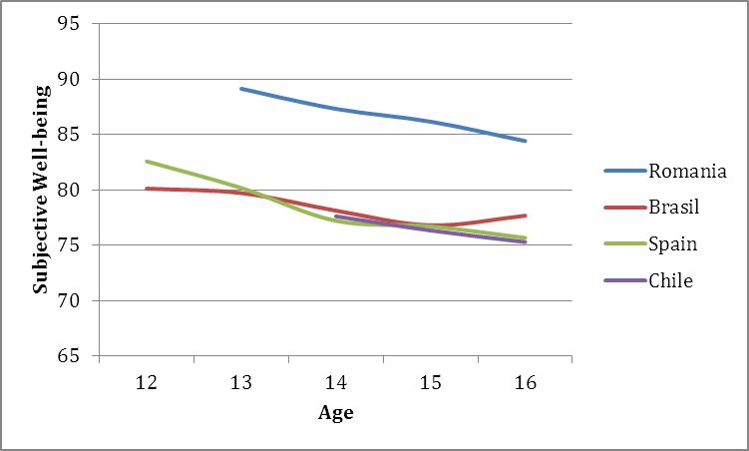
La satisfacció amb la vida entre els 12 i els 16 anys a quatre països

Slide 27
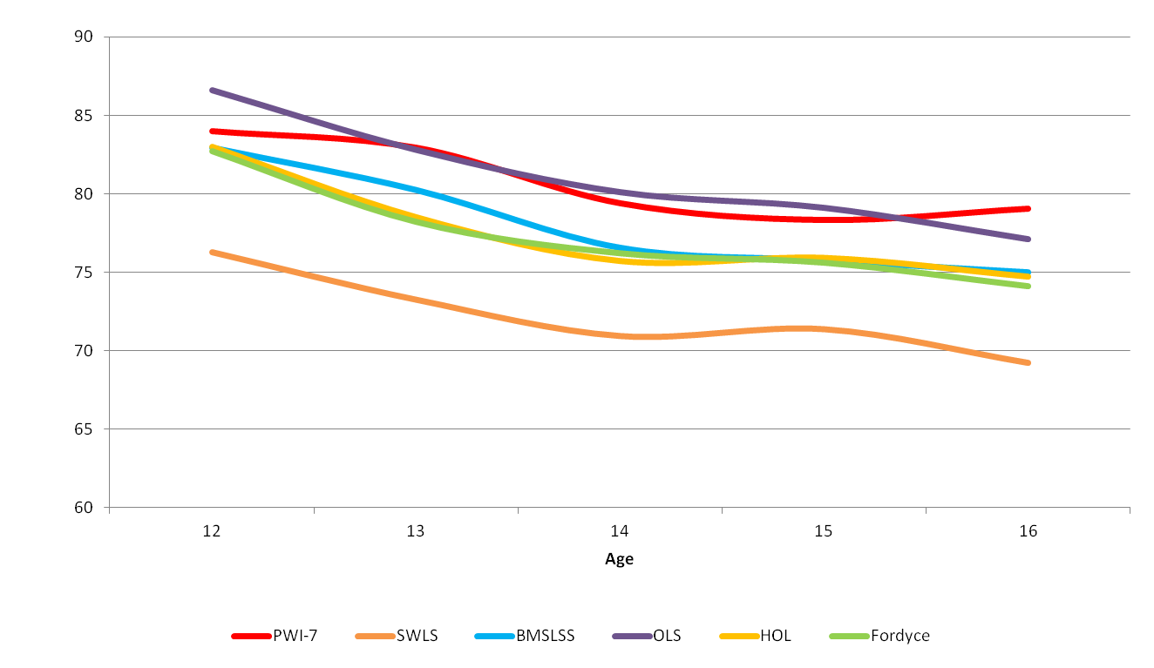
Catalunya. El benestar subjectiu mesurat amb 6 instruments diferents (12-16 anys)

Slide 28
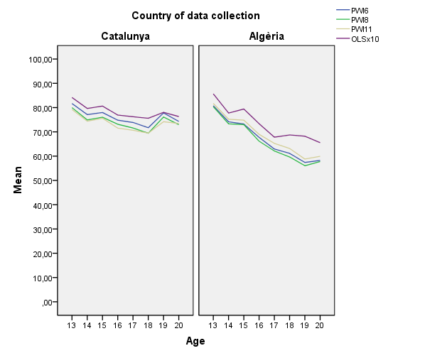
Comparació del benestar subjectiu entre Catalunya i Algèria (12-16). 6 instruments

Slide 29
Resultats inesperats i reptes (IV)
Per què la correlació entre el benestar de progenitors i dels seus propis fills o filles és tan baixa?
Per què és més baixa entre fills i progenitors que entre filles i progenitors?
N = 1250 dades aparellades d’adolescents entre 12 i 16 anys i els seus propis progenitors.
El sexe del progenitor no va mostrar diferències significatives en les respostes. Catalunya, 2009.

Slide 30
Correlacions entre el benestar del fill o filla adolescent i el dels seus progenitors.
(N=1.250 aparellades. Catalunya. Adolescents 12-16 anys)
Utilitzant diferents escales psicomètriques molt consoli-dades en la recerca científica, i en contra de totes les hipòtesis prèvies, s’han trobat correlacions molt baixes entre pares i fills pel que fa al seu benestar subjectiu.
En una mostra catalana s’ha descobert que aquesta relació és més alta entre pares i filla que entre pares i fill.
Entre un progenitor i un fill a Catalunya hem trobat relació (però molt baixa) en la satisfacció amb el nivell de vida, amb la família, amb els assoliments en la vida i amb el lloc on es viu.
Amb les filles, a més, es troba relació en la satisfacció amb la salut, l’experiència escolar, el fet de sentir-se segura i la seguretat futura.
Notes:
30

Slide 31
Correlacions entre el benestar del fill o filla adolescent i el dels seus progenitors fent servir 6 escales d’ítem únic
* = no significa-tiva

Slide 32
Correlacions entre el benestar del fill o filla adolescent i el dels seus progenitors fent servir 3 escales multi-ítem
* = no significativas
Fills:
8 significatives,
9 no significatives
Filles:
13 significatives,
4 no significatives

Slide 33
De vegades no teníem hipòtesi prèvia... (I)
Drets dels infants: S’observa que els infants que manifesten que se'ls ha parlat sobre els seus drets mostren majors nivells de benestar subjectiu. Al mateix temps, més de la meitat dels enquestats no han sentit parlar de la Convenció sobre els Drets de l’Infant o responen que no ho saben, posant en evidència que el coneixement i la sensibilització sobre aquests temes resulta ser encara un desafiament pendent.
Casas, F., Bello, A., González, M., Aligué, M., Bertrán, I., Montserrat, C., Navarro, D., González-Bueno, G., & Bredow, M. von (2012). Calidad de vida y bienestar infantil subjetivo en España. ¿Qué afecta al bienestar de niños y niñas españoles de 1º de ESO? Madrid. UNICEF España.

Slide 34
Benestar subjectiu, avaluat mitjançant l’IGBS (puntuació sobre 100), segons la percepció d’haver estat informat/da sobre els drets dels infants

Slide 35
De vegades no teníem hipòtesi prèvia... (II)
Participació: L’estudi mostra que quan més perceben els infants que són tinguts en compte en diferents àmbits de la seva vida, més alt puntuen en benestar subjectiu. Al mateix temps crida l’atenció que en les preguntes referides a si l’ajuntament els té en compte, s’observen nivells fo´rça baixos de “totalment d’acord”.
Casas, F., Bello, A., González, M., Aligué, M., Bertrán, I., Montserrat, C., Navarro, D., González-Bueno, G., & Bredow, M. von (2012). Calidad de vida y bienestar infantil subjetivo en España. ¿Qué afecta al bienestar de niños y niñas españoles de 1º de ESO? Madrid. UNICEF España.

Slide 36
Benestar subjectiu, avaluat mitjançant l’IGBS (puntuació sobre 100), segons la percepció de ser tingut en compte en diferents entorns

Slide 37
Benestar subjectiu, avaluat mitjançant l’IGBS (puntuació sobre 100), segons el grau d’acord amb el tracte rebut per part de diferents persones

Slide 38
Benestar subjectiu, avaluat mitjançant l’IGBS (puntuació sobre 100), segons els nivells de seguretat sentida en diferents entorns

Slide 39
És una recerca internacional sobre el benestar subjectiu dels infants i les seves activitats quotidianes
Que pretén millorar el benestar infantil bo i creant-ne consciència entre els infants, els seus progenitors i les seves comunitats, però també entre els líders d’opinió, els polítics, els professionals i la societat civil
Mitjançant la recol·lecció de dades representatives i de qualitat sobre les vides dels infants i les seves activitats diàries, el seu ús del temps, i, particularment, sobre la seva auto-avaluació del seu propi benestar
Per determinar el nivell del benestar infantil a tants països com sigui possible, amb l’objectiu d’influir les polítiques i els serveis públics

Slide 40
Història (I)
Fase planificació
2009
Es va dissenyar un primer qüestionari per a utilitzar a diversitat de països (tant industrialitzats com en vies de desenvolupament)
Desembre 2010
Es va presentar i discutir els resultats. Es va revisar el qüestionari
Es va acordar que el qüestionaris i els resultats es posarien a disposició pública
Estiu i tardor 2010
Estudi Pilot: El primer qüestionari es va posar a prova a Brasil, Anglaterra, Alemanya, Hondures, Israel i Catalunya
Fase pilotatge

Slide 41
Història (II)
Primera onada
2011-2012: 1ª onada
Es posa a prova els qüestionaris a 14 països amb tres grups d’edat: 8, 10, i 12 anys
Inicis del 2013
Es revisen i finalitzen els qüestionaris
Estiu 2013
Es crea una base de dades global
Recerca complerta
Tardor-Hivern 2013:
Segona onada
Mostres representatives de 15 països o regions
Amb el suport de la Jacobs Foundation

Slide 42
Tu
Lloc on dorms
Els diners i les coses que tens
Diners de butxaca
La teva casa i les persones amb qui vius
Edad
Lloc on vius
Sexe
Persones amb qui vius
La casa en la que vius
1 satisfacció amb les coses que tens
8 coses que tens
Els teus amics i les altres persones
2 grau d’acord
3 satisfaccions
3 activitats
La zona en la que vius
3 grau d’acord
4 satisfaccions
4 grau d’acord
Com utilitzes el teu temps
Llista activitats
L’escola
Més coses sobre tu
9 satisfaccions
2 bulling
6 satisfaccions
5 canvis el darrer anys
Com te sents respecte de tu mateix/a
4 satisfaccions
Felicitat
La teva vida i el teu futur
Escala SLSS (Huebner)
valors aspirats

Slide 43
Reptes
Diferents idiomes
Necessitat d’adaptar els qüestionaris a cada idioma
Diverses cultures
Apropiat per a una àmplia diversitat de cultures i condicions de vida
Varies edats
Infants dels cursos amb edats mitjanes de 8, 10 i 12 anys

Slide 44
Participants a la 1ª onada 2011-2012
Mostres de conveniència
 | 8 anys | 10 anys | 12 anys | Total
Algèria | 594 | 435 | 428 | 1457
Brasil | 1173 | 1293 | 1005 | 3471
Canadà | 261 | 144 | - | 405
Xile | 1052 | 693 | 827 | 2572
Anglaterra | - | - | 1141 | 1141
Israel | 1034 | 992 | 998 | 3024
Corea del Sud | 2746 | 2652 | 2602 | 8000
Nepal | - | 295 | - | 295
Romania | 1041 | 927 | 1354 | 3322
Rwanda | - | 295 | - | 295
Àfrica del Sud | - | - | 1002 | 1002
España | - | - | 5727 | 5727
Uganda | - | 1000 | 1035 | 2035
USA (Dakota del Sud) | 522 | 502 | 784 | 1808
Total | 8423 | 9228 | 16903 | 34554

Slide 45
Recerca complerta (segona onada): 2013- 2014. Suport de la Jacobs Foundation
54.000 infants. ~ 18.000 per cada grup d’edat
15 països de diferents continents, diverses cultures i religions, diferent nivell de desenvolupament i diferent estat del benestar.
Mostra representativa de tots el país o d’una regió.
País sencer: Estònia, Etiòpia, Israel, Nepal, Noruega, Romania, Corea del Sud.
Regions: Algèria (El Bayedh , Tlemcen i Oran), Colòmbia (Antioquia), Alemanya (Thuringia, Hesse, Baden-Wurttemberg i North Rhine-Westphalia), Polònia (Wielkopolska), Àfrica del Sud (Western Cape), Espanya (Catalunya), Turquia (Istanbul), i Regne Unit (Anglaterra).

Slide 46
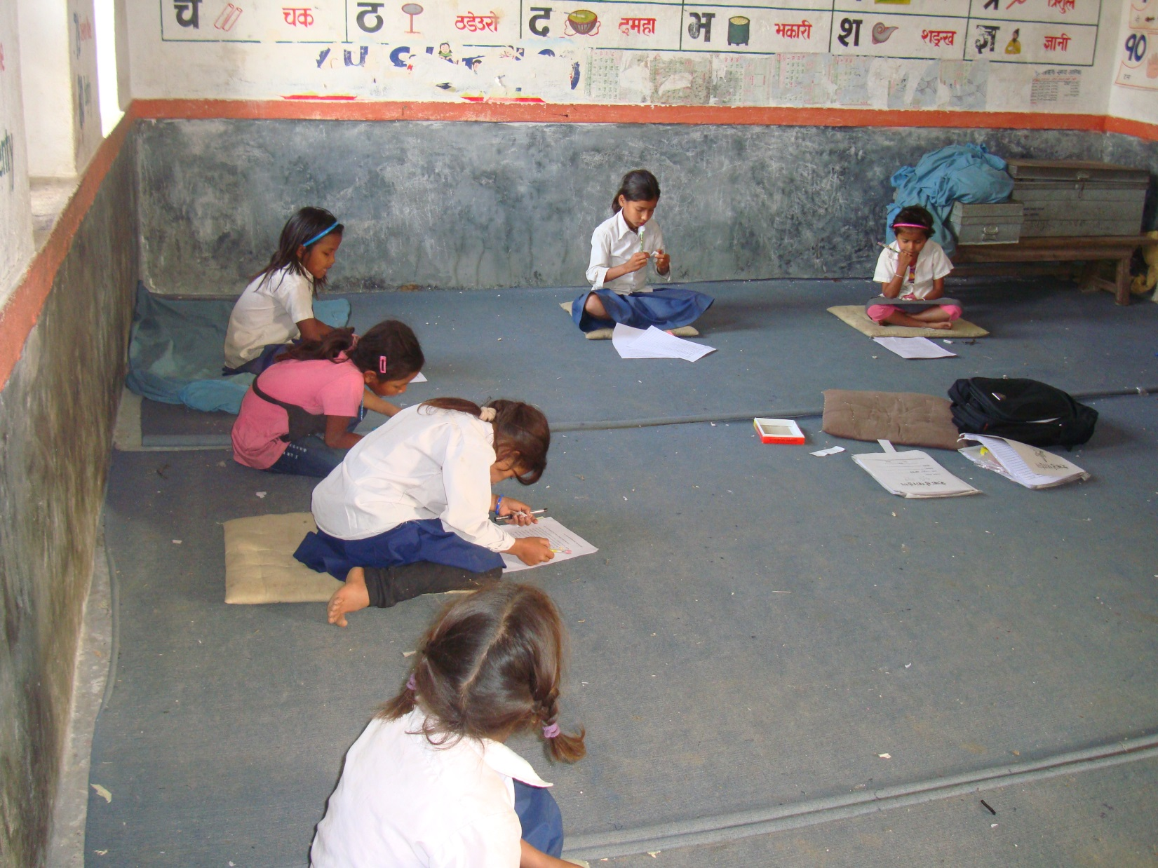
Recol·lecció de dades al Nepal

Slide 47
Mostreig de la recerca complerta 2013-2104
Mostreig basat en les escoles. No inclou escoles d’educació especial, ni infants no escolaritzats
L’estratègia de mostreig varia a cada país, segons les seves característiques
Per assegurar la qualitat de les dades, cada pla de mostreig dissenyat pel corresponent equip local, va ser supervisat i validat prèviament per un comitè supervisor del mostreig format per 4 experts internacionals

Slide 48
Participants a la recerca complerta 2013-2014: mostres representatives
 | 8 anys | 10 anys | 12 anys | Total
Algèria | 1385 | 1216 | 1359 | 3960
Colòmbia | 1003 | 1071 | 1007 | 3081
Anglaterra | 990 | 989 | 1319 | 3298
Estònia | 1131 | 1034 | 1033 | 3198
Etiòpia | 1000 | 1000 | 1000 | 3000
Alemanya | 1069 | 1143 | 851 | 3063
Israel | 1004 | 1030 | 954 | 2988
Nepal | 1073 | 1073 | 1073 | 3219
Noruega | 977 | 1033 | 1000 | 3010
Polònia | 1078 | 1156 | 1038 | 3272
Romania | 1422 | 1424 | 1561 | 4407
Àfrica del Sud | 1032 | 1109 | 1143 | 3283
Corea del Sud | 2323 | 2323 | 2607 | 7253
Catalunya | 1066 | 1082 | 1717 | 3865
Turquia | 1045 | 1079 | 1029 | 3153
Total | 17598 | 17762 | 18691 | 54051

Slide 49
Resultats a Catalunya

Slide 50
Mostra recollida
 | 3r d’Educació Primària |  |  | 5è d’Educació Primària |  |  | 1r de la ESO |  |  | GLOBAL
 | Públic | Privat / Concertat | Total | Públic | Privat / Concertat | Total | Públic | Privat / Concertat | Total | Públic | Privat / Concertat | Total
Rural | 178 | 0 | 178 | 183 | 0 | 183 | 82 | 0 | 82 | 443 | 0 | 443
Semi-urbà | 114 | 38 | 152 | 129 | 30 | 159 | 402 | 101 | 503 | 645 | 169 | 814
Urbà | 537 | 199 | 736 | 524 | 216 | 740 | 775 | 357 | 1.132 | 1.836 | 772 | 2.608
Total | 829 | 237 | 1.066 | 836 | 246 | 1.082 | 1259 | 458 | 1.717 | 2.924 | 941 | 3.865

Slide 51
Els participants
Edat en anys segons el curs escolar
Edat | 3r d’Educació Primària |  | 5è d’Educació Primària |  | 1r de la ESO
 | N | % | N | % | N | %
7 | 78 | 7,6
8 | 863 | 83,6
9 | 85 | 8,2 | 72 | 6,8
10 | 6 | 0,6 | 886 | 83,8
11 |  |  | 95 | 9,0 | 89 | 5,3
12 |  |  | 4 | 0,4 | 1.304 | 78,2
13 |  |  |  |  | 242 | 14,5
14 |  |  |  |  | 32 | 1,9
Total | 1.032 | 100,0 | 1.057 | 100,0 | 1.667 | 100,0

Slide 52
Les coses que tenen (%)
Sí que té... | 3r EP | 5è EP | 1r ESO
Un telèfon mòbil per ell/a sol/a | - | 34,2 | 76,4
La pròpia habitació | - | 81,3 | 80,7
Llibres per llegir per diversió | - | 92,2 | 88,3
Les seves pròpies coses per escoltar música | - | 79,2 | 92,4
Roba en bon estat per anar a l’escola | 97,0 | 97,0 | 98,8
Accés a un ordinador a casa | 88,8 | 92,6 | 95,5
Accés a Internet | 87,9 | 91,0 | 95,0
Un cotxe de la família per desplaçar-se | 89,0 | 88,8 | 84,6
Una televisió a casa que poden utilitzar | 98,1 | 98,1 | 98,3

Slide 53
Les coses que tenen
Diferències en la satisfacció amb totes les coses que tenen segons curs i sexe (mitjanes)

Slide 54
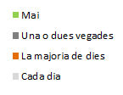
Els teus amics i les altres persones
Freqüència amb què parlen, s’ho passen bé i es troben per estudiar amb els amics fora de l’escola, segons grup d’edat i gènere (%)

Slide 55
L’escola (I)
Diferències en les opinions sobre l’escola segons tipologia d’escola (tots els grups d’edat) (%)
1→ Els meus professors m’escolten i tenen en compte el que dic
2→ M’agrada anar a l’institut/escola
3→ Els meus professors em tracten de manera justa
4→ Em sento segur/a a l’institut/ escola

Slide 56
L’escola (II)
Satisfacció amb l’escola segons tipologia d’escola i grups d’edat (mitjanes)
*Només per a 5è EP i 1r ESO

Slide 57
L’escola (III)
Diferències en bullying segons tipologia d’escola (%)

Slide 58
Ús del temps
Amb quina freqüència dediques temps a fer les següents activitats fora de l’escola? (%)
*Només per a 1r d’ESO

Slide 59
Els drets dels infants (I)
He sentit a parlar de la Convenció dels Drets dels Infants

Slide 60
Els drets dels infants (II)
Crec que al meu país, els adults en general,
respecten els drets dels infants

Slide 61
Els drets dels infants (III)
Sé quins drets tenen els infants

Slide 62
La teva vida i el teu futur
Diferències en la satisfacció amb aspectes o àmbits de la vida segons grup d’edat i sexe (mitjanes). (* només 5è EP i 1r ESO)

Slide 63
Benestar subjectiu (1)
La recerca ha inclòs:
29 preguntes sobre satisfacció amb diferents aspectes de les seves vides
Una sobre satisfacció global amb la pròpia vida (OLS) (0-10)
Sis sobre afectes positius las 2 darreres setmanes (0-10)
Una versió curta de la Student’s Life Satisfaction Scale (SLSS) (Huebner: 5 ítems, 0-10)
El Personal Well-Being Index - School Children (PWI-SC) (Cummins i Lau: 7 ítems, 0-10)
La Brief Multidimensional Student Life Satisfaction Scale (BMSLSS) (Seligson i Huebner: 5 ítems, 0-10)
Les escales multi-ítem s’ha reconvertit a puntuacions de 0 a 100 per facilitar les comparacions

Slide 64
Benestar subjectiu (2)
Distribució de puntuacions de la SLSS segons grup d’edat i gènere (mitjanes)
Distribució de puntuacions de la BMSLSS segons grup d’edat i gènere (mitjanes)
Distribució de puntuacions de la PWI-SC segons grup d’edat i gènere (mitjanes)

Slide 65
Afectes nuclears
Diferències en les puntuacions en afectes nuclears segons grup d’edat i gènere (mitjanes)
5è EP Nois
5è EP Noies
1r ESO Nois
1r ESO Noies

Slide 66
Sub-escales de l’Índex General de Satisfacció per àmbits
Puntuacions en les sub-escales GDSI segons grup d’edat i gènere (mitjanes)
3r EP Nois
3r EP Noies
5è EP Nois
5è EP Noies
1r ESO Nois
1r ESO Noies
Casa Coses Relacions Zona on viuen Salut Temps Escola Personal

Slide 67
Alguns resultats a Catalunya (I)
Les satisfaccions tendeixen a disminuir amb l’edat, però sobretot de 10 a 12 anys.
La satisfacció amb l’escola disminueix notablement, però més entre els nois que entre les noies, i menys entre els immigrants estrangers i a les escoles públiques.
El benestar subjectiu més alt als 8 anys es dona entre els que estan en entorns rurals, mentre que als 10 i 12 anys, en semi-urbans.
Els nens i nenes de famílies amb menor capacitat adquisitiva (menys pertinences a casa) presenten clarament menor satisfacció amb tots els aspectes relacionats amb l’escola, i, particularment, amb les notes.
Els nens i nenes nascuts a Catalunya mostren nivells clarament més elevats de satisfacció que els nascuts fora d’Espanya.

Slide 68
Alguns resultats a Catalunya (II)
Com a mitjana, els nostres nens i nenes puntuen molt alt en benestar subjectiu (més que els adults). PERÒ alguns subconjunts criden molt l’atenció, coincidint amb +baixes puntuacions en benestar subjectiu:
Un 1,9% no se senten segurs a casa
Un 6,3% no se senten segurs a l’escola
Un 9,6% no se senten segurs quan caminen pel barri o zona on viuen
Un 8,7% informen que pateixen bulling emocional (disminueix amb l’edat)
Un 13% informen que pateixen bulling físic (disminueix amb l’edat)
Un 1,8% no estan gens d’acord amb què el seus amics els tracten bé
Un 21,3% manifesta que els agrada gens (9,7%) o molt poc anar a l’escola o institut
Un 7,4% manifesten que els professors no els tracten de manera justa
Un 7% manifesten que els professors no els escolten ni tenen en compte el que ells diuen.

Slide 69
Alguns resultats a Catalunya (III)
Disminueix molt amb l’edat:
La satisfacció amb les espais a l’aire lliure a la zona on viuen (disminueix encara més entre els nois de famílies amb poder adquisitiu baix)
La satisfacció amb el temps lliure (el 87,1% manifesta tenir que fer deures cada dia)
El passar-ho bé en família, divertir-se i aprendre junts, malgrat augmenta la freqüència de parlar-hi.
El fet de sentir-se escoltats pels professors i tractats de forma justa a l’escola/institut (més baix per als nens).

Slide 70
Alguns resultats a Catalunya (IV)
Algunes dades sobre les que cal reflexionar:
Un 56,7% manifesten practicar esports o fer exercici físic cada dia
Un 75,2% diuen parlar amb la seva família cada dia
Un 75,2% manifesten mirar la televisió cada dia
Un 59,9% diuen que ajuden en feines de la casa cada dia
Un 49,7% diuen que han de tenir cura d’algun germà o d’altres familiars cada dia
Un 56,9% parlen amb els seus amics o amigues cada dia
Un 17,1% manifesten llegir poc sovint o mai coses que els agraden

Slide 71
Alguns resultats destacables a Catalunya (V)
S’observen nivells baixos d’acord amb els ítems sobre ser escoltats pels pares i mares o tutors, o tenir un lloc tranquil per estudiar i fer els deures a casa
Només un 1,8% expressa que els amics no són agradables amb ells i un 2,8% pensa que no té prou amics
La satisfacció és molt baixa en relació al fet que l’Ajuntament els demana opinió sobre coses que són importants per a ells i amb la policia de la zona

Slide 72
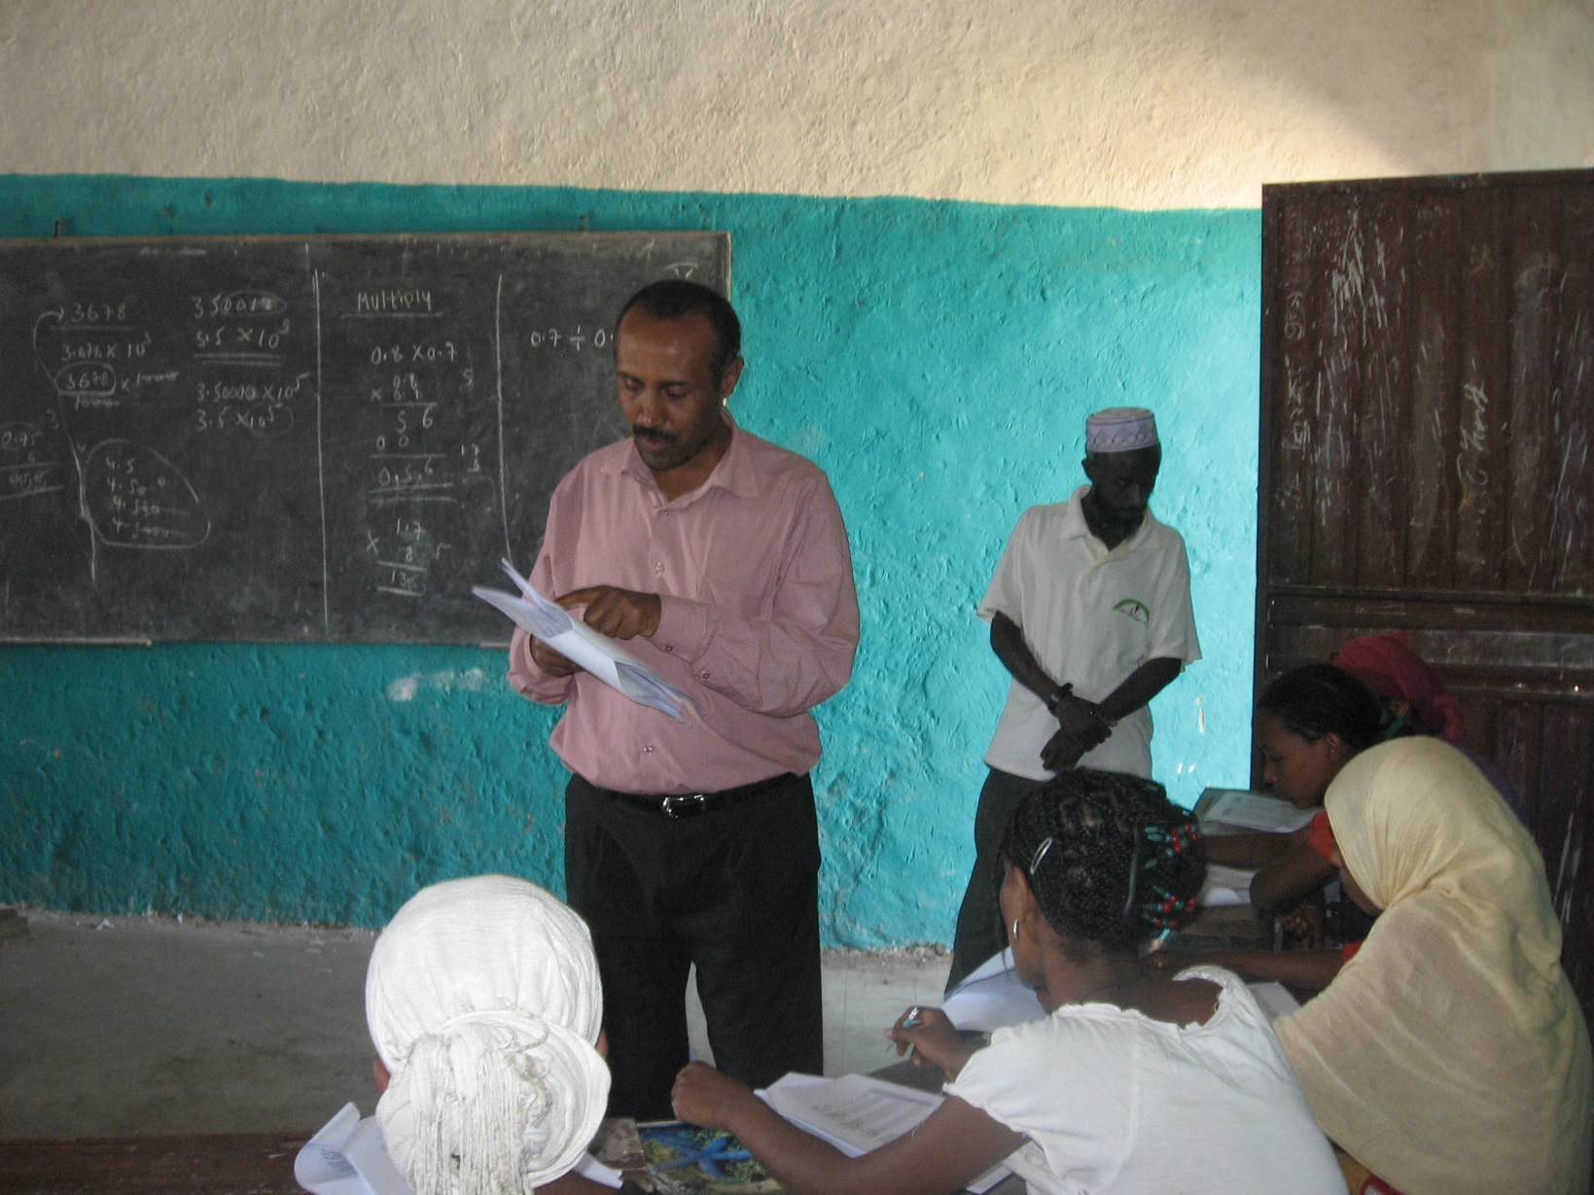
Recol·lecció de dades a Etiòpia

Slide 73
Satisfacció amb l’aparença segons sexe

Slide 74
Satisfacció amb la vida d’estudiant, segons l’edat

Slide 75
Bullying: Els companys els peguen

Slide 76
Bullying: Els companys els deixen de banda

Slide 77
Coneixement dels drets dels infants

Slide 78
Els adults respecten els drets dels infants?

Slide 79
Els adults respecten els drets dels infants?

Slide 80
Reflexions sobre la recerca
Als infants i adolescents els agrada ser escoltats. Preguntar-los l’opinió sobre coses rellevants facilita als adults acostar-se als seus mons i, per tant, la relació amb ells.
El benestar no és quelcom sobre el que es parli sovint amb infants i adolescents. Sempre que se’ls dóna l’oportunitat mostren un alt interès i entusiasme per parlar-ne i explicar-se.
L’administració dels qüestionari ha generat ganes de seguir-ne parlant amb més temps i aprofundiment (algunes escoles van decidir fer-ho en les tutories).
Parlar sobre aquests temes (benestar amb els amics, a la classe, amb els mestres i professors, o amb la família) porta a pensar sobre un mateix. Es pot aprofitar l’ocasió per promoure una reflexió constructiva que ajudi a promoure el seu benestar.

Slide 81
Alguns elements de discussió (I)
Tradicionalment hi ha hagut importants resistències per part dels investigadors socials per acceptar els autoinformes dels infants o adolescents com a fiables (en congruència amb la representació social de que són encara-no adults. Verhellen, 1992; Casas, 1996).
Si revisem les investigacions que duen l’etiqueta d’estudis sobre qualitat de vida de la infància, en trobem molts en els que no s’ha preguntat res als nois i noies.
La investigació més habitual en aquest camp ha estat sobre atribucions de necessitats o percepcions que els adults tenen respecte dels infants.
Notes:
81

Slide 82
Alguns elements de discussió (II)
Això constitueix un ús indegut del concepte “qualitat de vida”, que traeix el seu plantejament bàsic d’incloure: percepcions, avaluacions i aspiracions dels propis subjectes d’estudi. Sovint parlem de qualitat de vida de la infància o l’adolescència, quan el que estudiem són les percepcions o opinions d’altres sobre les seves vides.
Les discrepàncies entre les perspectives dels adolescents i les dels adults constitueixen una dimensió important de la vida social:
Els adolescents són generalment més arriscats que els adults: Tenir experiències emocionants i conèixer els seus límits els resulta molt important.
Pels adults, la “seguretat” és molt més important.
Pels joves, la seguretat reclamada pels adults pot ser considerada com a limitacions imposades a la seva llibertat, que “no ha de” ser preses en consideració.
I etcètera.....
Notes:
82

Slide 83
Reflexions finals
La disponibilitat d’indicadors subjectius de benestar de la població adolescent depèn de la voluntat adulta (social i política) de conèixer millor als més joves, on estem, i en quina direcció estem canviant.
Si tenim dades d’on estem, i es prenen decisions de govern per aconseguir canvis positius, podrem esbrinar l’impacte real d’aquests canvis.
Qualsevol canvi que incideixi en temes que afecten els més joves, requereix també de saber-ne el grau de satisfacció dels propis joves amb aquests canvis.
Notes:
83

Slide 84
Els infants: informants clau
sobre el seu benestar
Ferran Casas
Catedràtic de psicologia social. Professor emèrit
Institut de Recerca sobre Qualitat de Vida
Universitat de Girona
ERIDIQV: htpp://www.udg.edu/eridiqv
LA INFERMERA ESCOLAR, UN ACTIU PER A LA SALUT DINS I FORA DE L’ESCOLA
Integrant la salut a l’escola
Barcelona, 12 d’Abril de 2018
www.isciweb.org

